Slide 1

Journée Flux/Mouvements
Géovisualisation de flux avec magrit
Françoise Bahoken, ….
Aussois, 19 octobre 2021
Notes:
Deuxième TP de la parallèle consacré aux outils de flux de type « click bouton »
Réalisation d’une carte de flux avec procédures avec magrit

Slide 2
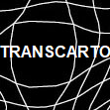
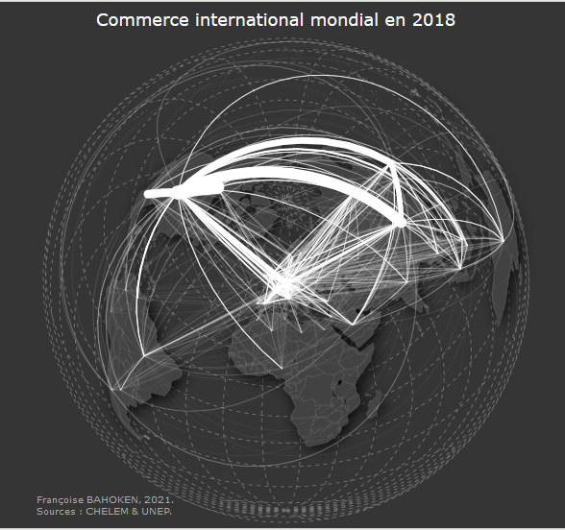
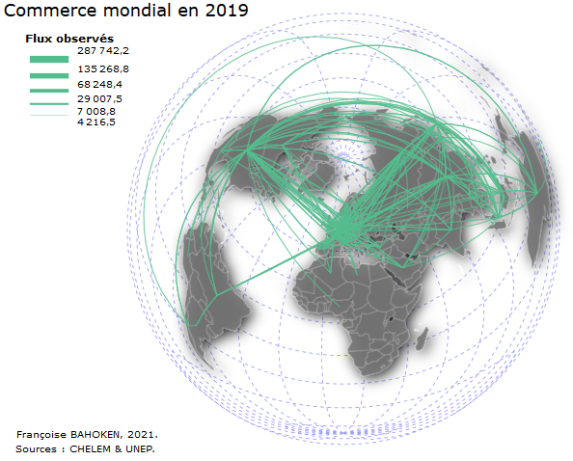
Objectif du TP

Slide 3
Sommaire
Rappels prérequis théoriques et méthodologiques
Application dans magrit
Application :
flux commerciaux mondiaux (pays*pays)

Slide 4
1- Pré-requis 2- QGIS : Préparation(s) 3- Application
Rappels

Slide 5
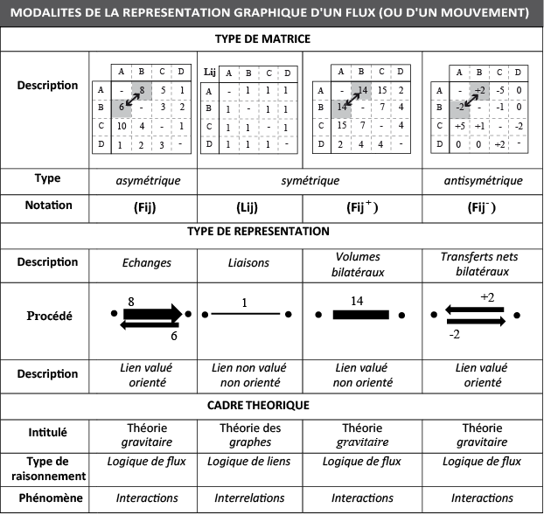
Notes:
Tableau récapitulatif des possibilités de représentation d’une même matrice
-> 3 types de matrices (qui se distinguent en fonction de la propriété générale de symétrie par rapport à la diagonale principale)
-> et donc 3 procédés de représentation pour les signes (ponctuels ou linéaires)
Liens : Flèche unique ou une double flèche ou une bande…. de largeur proportionnelle aux quantités (ou de couleur distincte selon la catégorie)
Lieux : un symboles proportionnels aux quantité
Rappel
Soient (i) : origine (j): lieu de destination et Fij : le flux de (i) vers (j)
- Si Fij=Fji, alors la matrice est symétrique => une bande proportionelle
- Si Fij <> Fji, la matrice est NON symétrique de type Asymétrique => deux flèches, une pour chaque sens (Fij) et (Fji)
Si Fij = - Fji, la matrice est NON symétrique de type ANTIsymétrique => une seule des deux flèches envisageables : soit l’une pour les valeurs positives OU soit l’autre pour les valeurs négatives.

Slide 6
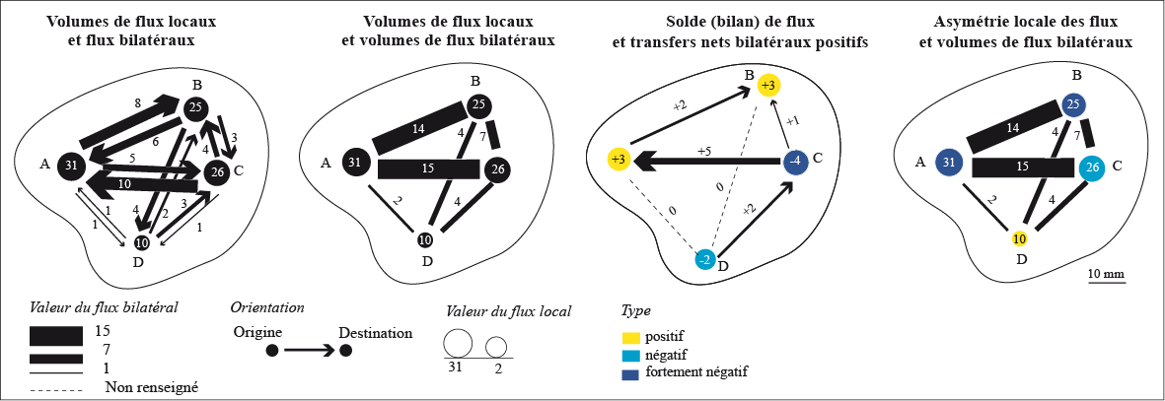
1- Pré-requis 2- QGIS : Préparation(s) 3- Application
Type de carte (selon type de matrice)
Cartographie de flux, selon une Logique de flux et de lieux
grâce aux possibilités de décomposition de l’information
>> F. Bahoken (2016) l’approche cartographique de la décomposition des matrices de flux http://mappemonde.mgm.fr/num44/articles/art14404.html
Notes:
Synthèse carto.
-> Logique de lieux (cf. cartographie thématique générale) : implantation ponctuelles et aréale
-> Logique de liens : implantation bi-ponctuelle
En fait, à partir d’une unique matrice – en sortie ou pas de traitements antérieurs (modélisations) – il est possible de la représenter selon les 3 possibilités.
Principe de la décomposition des matrices pour la carto. Source : Waldo Tobler et Jacques Bertin. Voir référence.
Ces trois possibilités correspondent à trois processus
Volumes : F+ (Fij+Fji) : fondements du système de flux → Symétrie
Soldes : F- (Fij-Fji) : dynamique du système (transferts nets) → antisymétrie
Asymétrie : A(S/V) :

Slide 7
1- Pré-requis 2- QGIS : Préparation(s) 3- Application
Préparation(s)
Transformer - pour QGIS - les données de flux
Préparer l’espace de travail (charger des extensions)
Notes:
2 étapes
- Transformer les données : format (informatique) vs format (statistique) d’une matrice = un tableau individu*individu

Slide 8
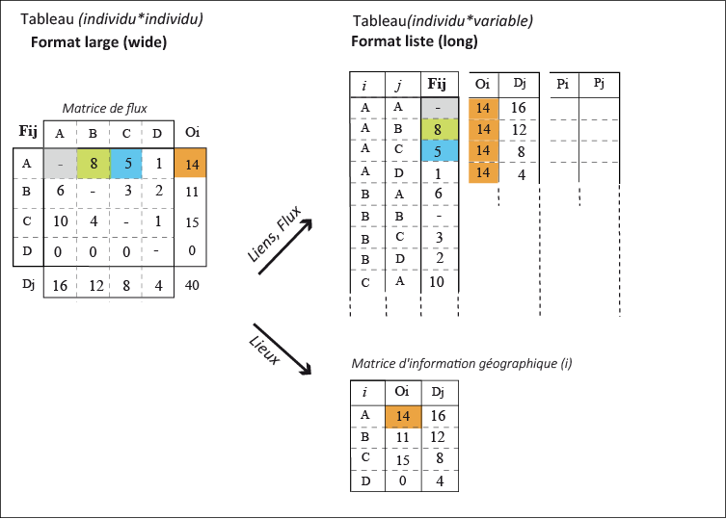
Logique de flux
Logique de lieux
Notes:
Besoin de deux/trois matrices
Une matrice de flux OD au format long
Dans QGIS, hormis pour une extension (MMQGIS – on y reviendra), il faut avoir une matrice au format long (individu*variable)
Les individus sont ici les couples de lieux (i,j)
-> la transformation d’un tableau (individu*indidu) en (individu*variable) doit être réalisée en dehors de QGIS

Slide 9
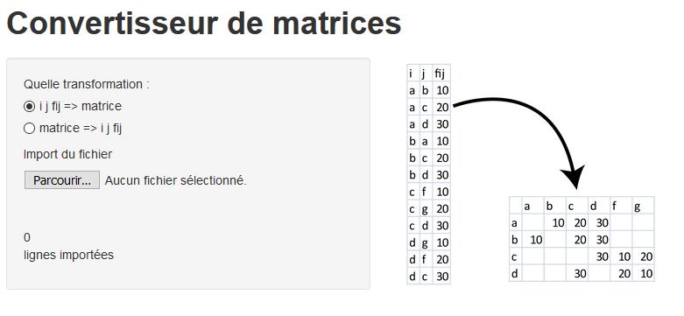


1- Pré-requis 2- QGIS : Préparation(s) 3- Application
https://riate.shinyapps.io/matrixes/
cartograflow::flowtabmat
Notes:
Il est possible de convertir sa matrice
Par exemple avec une applicationR/Shiny construite par Thimothée et disponible sur le site de Riate
Dans R, package cartograflow, fonction flowtabmat
Dans le cadre d’une analyse géographique, il est intéressant d’ajouter des informations portant sur les positions (X,Y) des lieux
Permettant de calculer des critères d’éloignements, de proximité…
→ Voir ElementR

Slide 10
Logique de flux
Logique de lieux
Notes:
En fait, on a besoin de deux voire trois tableaux
Une matrice de flux OD
Une matrice d’information géographique avec des caractéristiques sur les lieux (ex. population, surface, etc.) - facultatif
Une matrice de séparation des lieux (distance, proximités, etc.) - facultatif
Dans le cadre d’une analyse géographique, il est intéressant d’ajouter des informations portant sur les positions (X,Y) des lieux

Slide 11
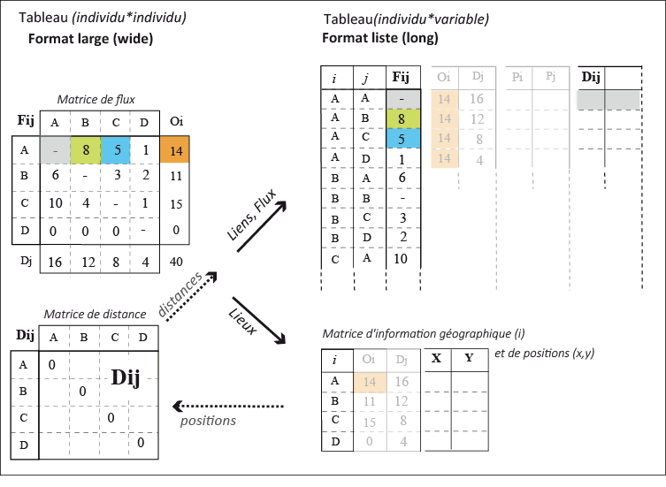
Transformer - pour QGIS - les données de flux
Logique de flux
Logique de lieux
Notes:
Matrice de distance quelconque pour pondérer les flux en fonction de l’éloignement des lieux OD

Slide 12

magrit.cnrs.fr
1- Pré-requis 2- magrit

Slide 13
1- Pré-requis 2- magrit 3- Application
Préambule
Magrit ne dessine que des liens non orientés pondérés
Adapté aux seules matrices (n*n) symétriques
Ou
- Pour matrices (1*n) dédiées aux problématiques d’accessibilité pour réaliser des cartes dites en oursins
Notes:
n*n : tous les lieux vers tous les lieux
1*n : 1 lieu d’origine (ou de destination) vers n lieux de destination (ou d’origine)

Slide 14
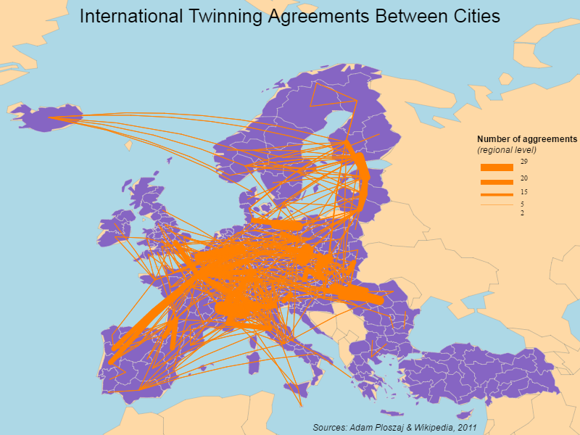
http://magrit.cnrs.fr/docs/carto/links_fr.html

Slide 15
1- Pré-requis 2- magrit 3- Application
Démarche
Import des données :
Version (1)
Fond de carte (zones)
matrice OD
Version (2)
Couche de liens
- Matrice d’information géographique
Représentation
Habillage

Slide 16
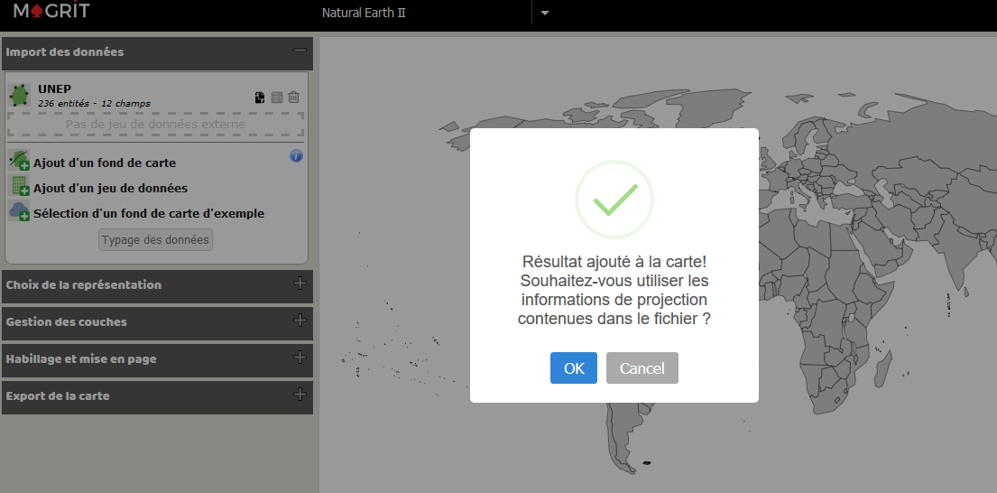
(1) Chargement des données : 1.1.) Fond de carte
Chargement de la matrice => ne pas faire de jointure entre géo et OD
Notes:
Charger le fond de carte
Ajouter les informations de projections : le fond est préparé en polaire

Slide 17
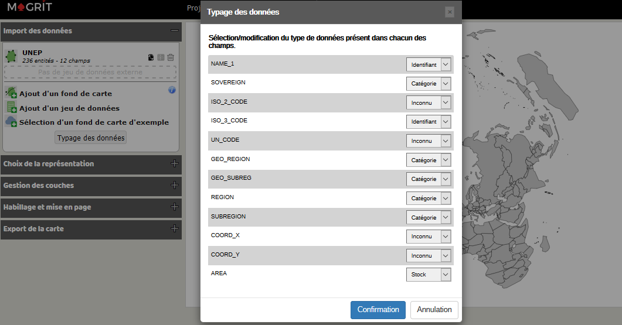
Typage du fond de carte

Slide 18
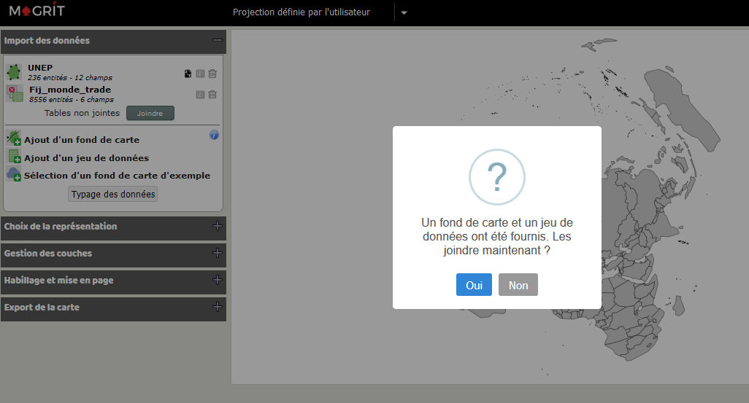
(1) Chargement des données : 1.1.) Matrice de flux (format long)
NON
Notes:
Ajout de la matrice – pas de jointure avec le fond de carte

Slide 19
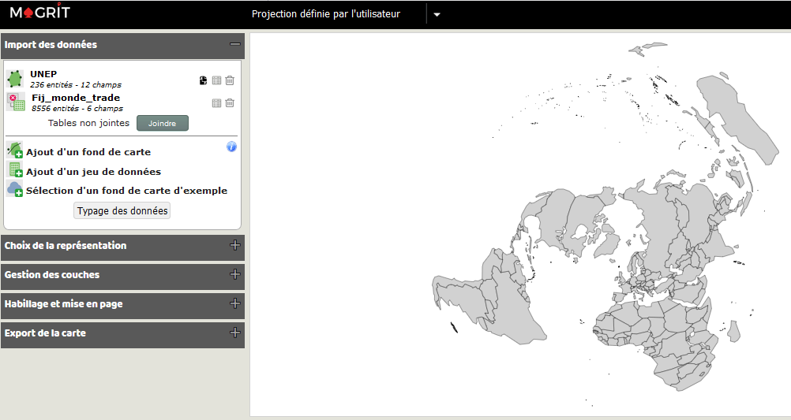

Slide 20
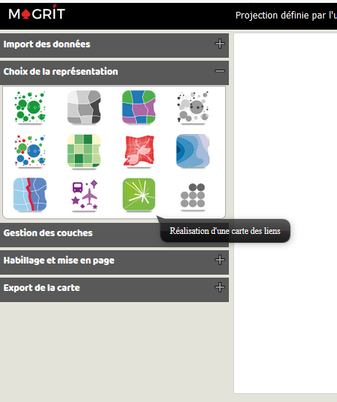
2. Choix de la représentation : carte de liens

Slide 21
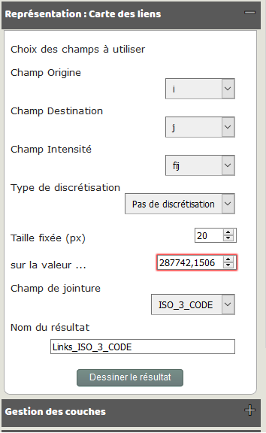
2. Choix de la représentation : carte de liens

Slide 22
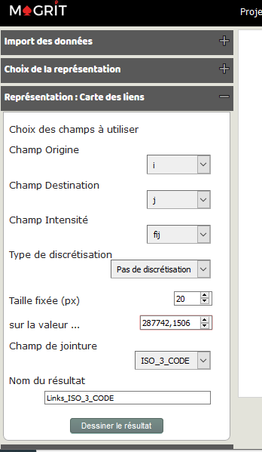
Paramètres de la représentation de liens

Slide 23
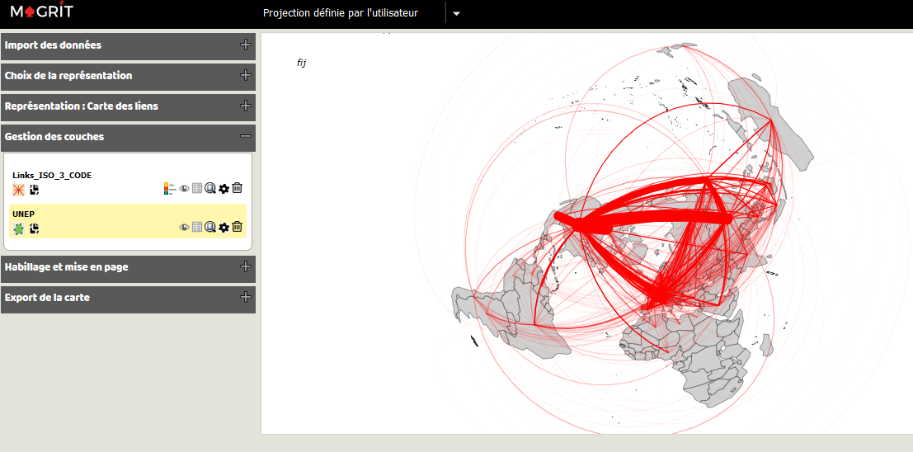
Dessin du résultat
Notes:
Bug sur la légende qui ne s’affiche pas correctement dans cette version

Slide 24
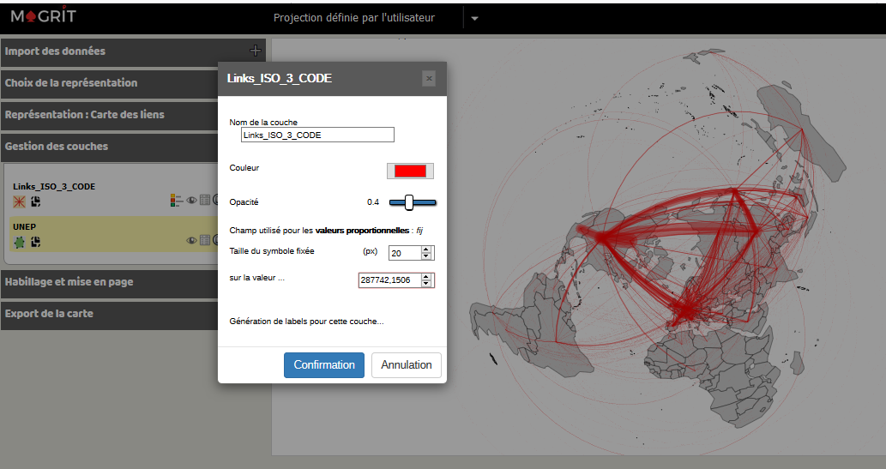
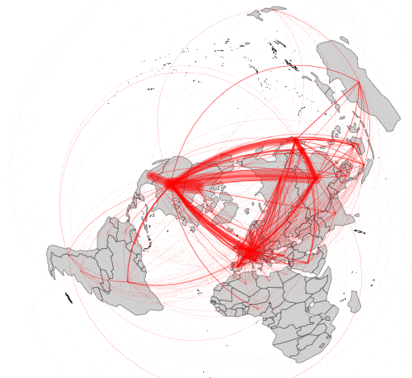
Accéder aux paramètres de largeur/couleur des liens
Exporter ces liens en tant que couche d’habillage, par exemple
Notes:
Un premier filtrage sur l’opacité des liens permet de faire disparaitre ceux qui sont très fins (présentent des valeurs faibles)

Slide 25
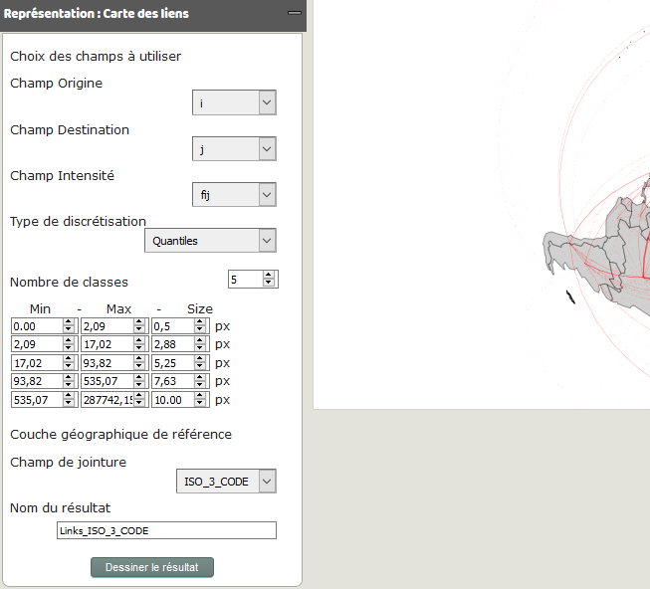
Variante
Notes:
Variante de la carte
Discrétisation selon les quantiles pour pouvoir filter

Slide 26
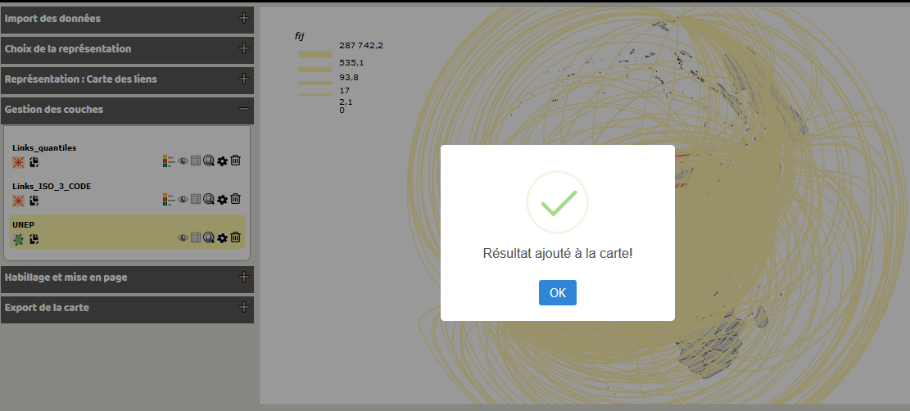
Notes:
On lui donne un nouveau nom et OK
On se passe du message d’erreur sur les valeurs à zéro
A noter l’apparition d’une légende

Slide 27
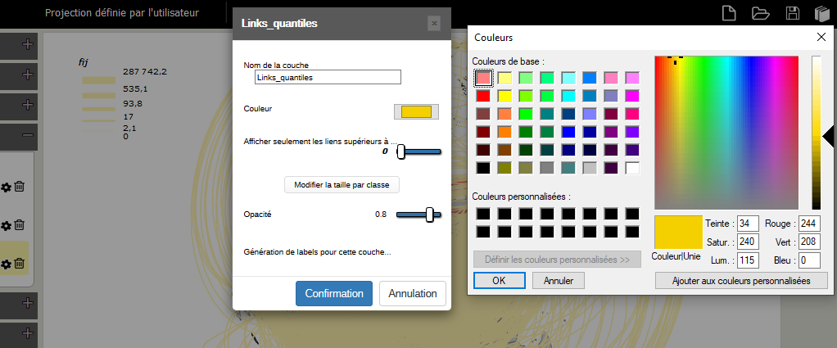
Accéder aux paramètres de largeur/couleur des liens
Notes:
Changer la couleur

Slide 28
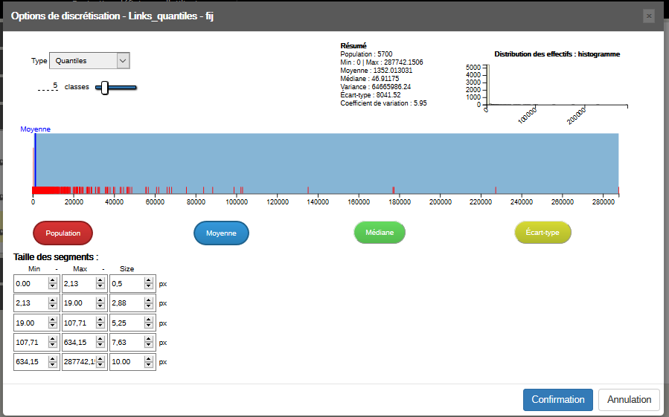

Slide 29
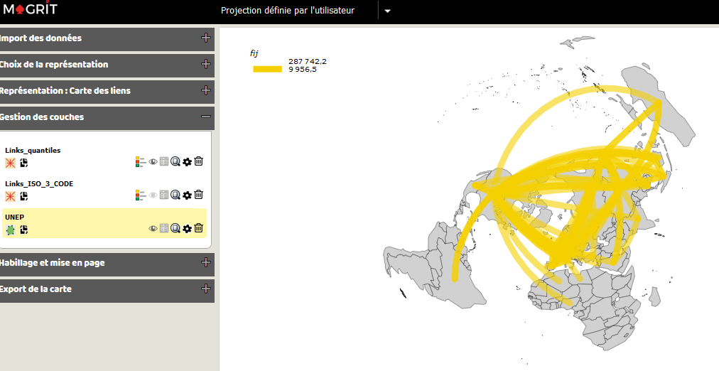
Notes:
- Difficultés de paramétrer finement la carte
- On ne peut pas indiquer une valeur exacte de filtrage dans les paramètres…

Slide 30
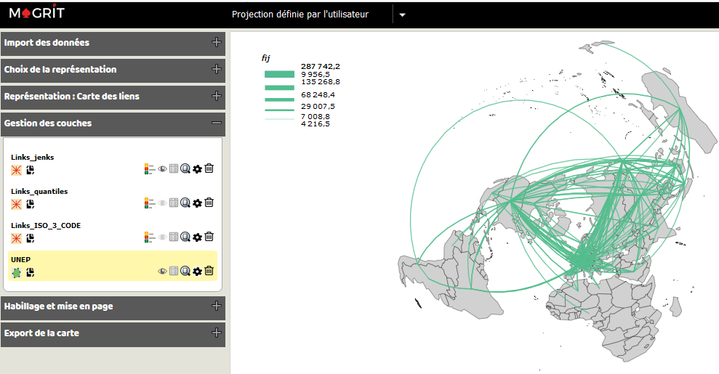
Notes:
Idem précédent – autre discrétisation

Slide 31
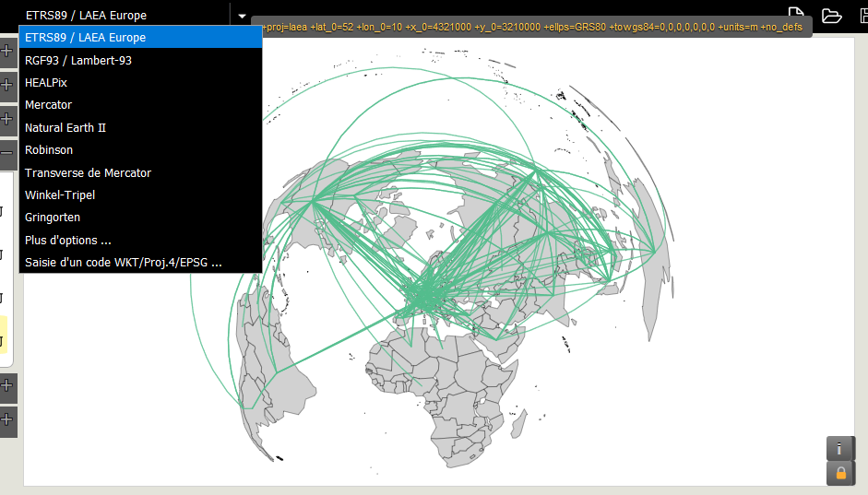

Slide 32
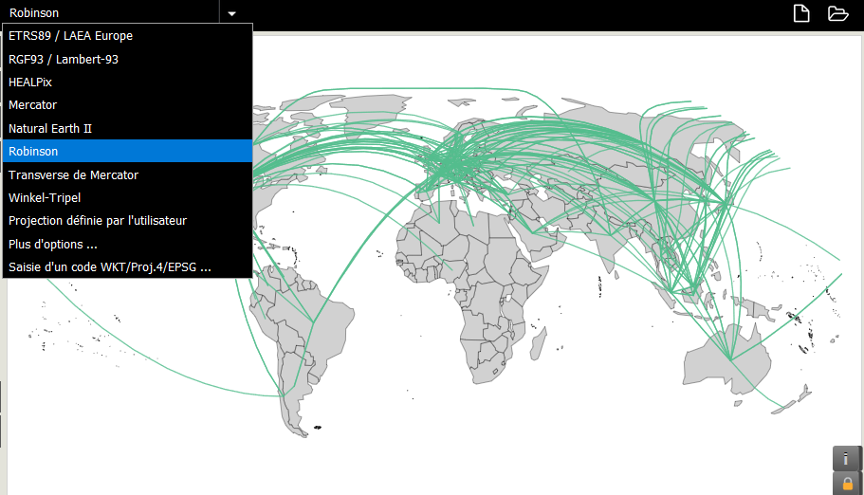
Notes:
Reprojection : ici Robinson Projection

Slide 33
Habillage et finalisation

Slide 34
Habillage et finalisation

Slide 35
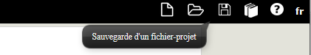
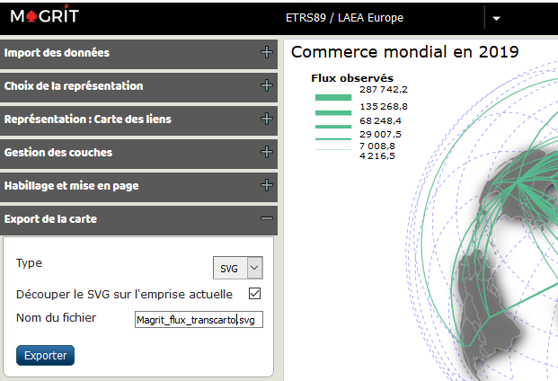
Sauvegarde du projet Export de la carte

Slide 36
Journée Flux/Mouvements
Merci pour votre attention
Françoise Bahoken
francoise.bahoken@univ-eiffel.fr
@fbahoken

Slide 37
